Slide 1
Первентивное питание
Первентивное питание

Slide 2
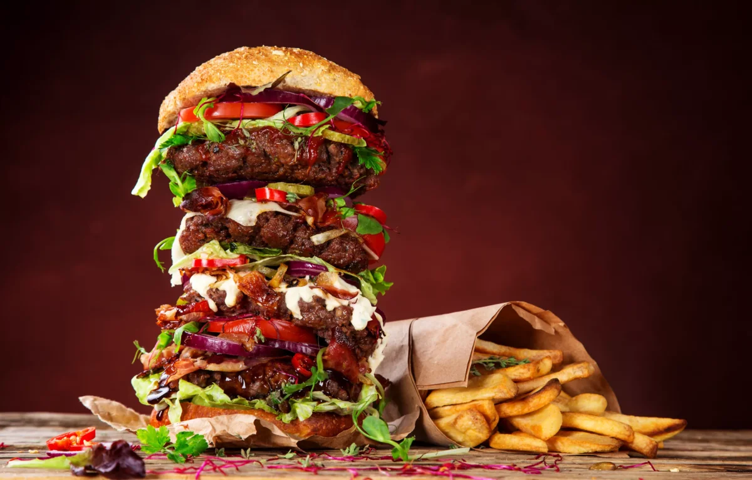
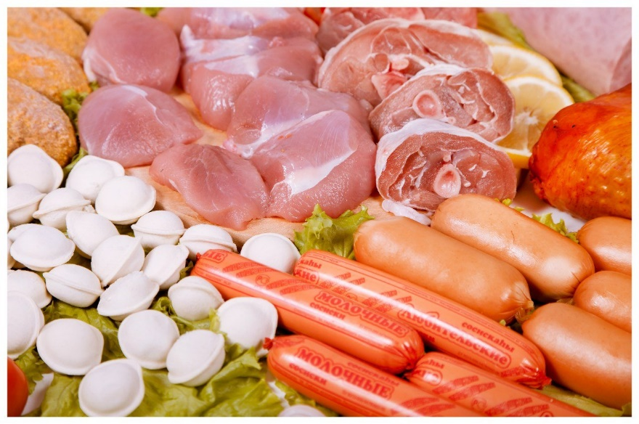
КТО выращивает ГМО?
1 место – США
2 место-Канада, страны Латинской Америки и Азии.
В какие страны запрещается ввоз ГМО продуктов?
Африка
Китай( под строгим контролем)
В России ГМО не производится, но ввоз разрешен при налиии маркровки.

Slide 3
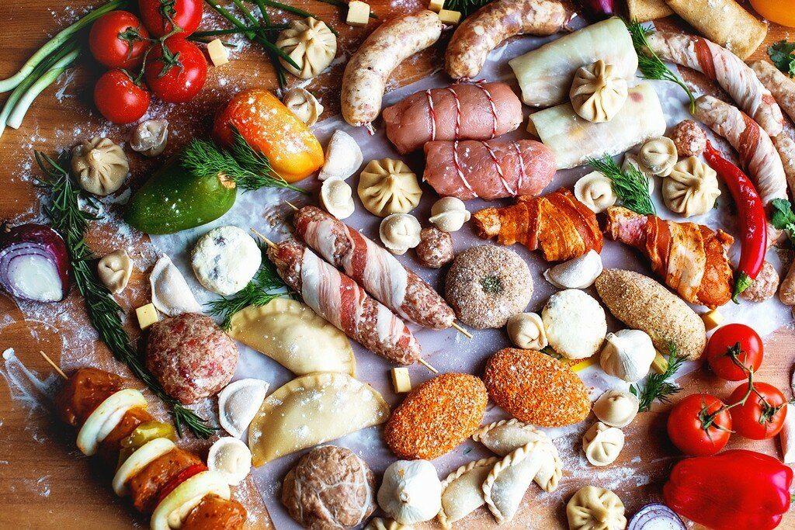
Эффекты ГМО
1.Рост онкологических заболеваний
2.Генетиеские уродства
3.Бесподие
4.Аллергии
5. Уменьшение численности животных и растений

Slide 4
Способы борьбы с ГМО
В России-штраф 10000 руб без изъятия и уничтожения продукции.
В Сербии-штраф 25000 евро, уголовная ответственность, полное уничтожение выявленного урожая + не один переработчик не примет такой продукт у сельхозпроизводителя
Картахенский протокол, являющийся частью конвенции ООН
Россия и США единственные страны, которые его не подписали.

